Slide 1



TRƯỜNG TIỂU HỌC LONG BIÊN
CHÀO MỪNG QUÝ THẦY CÔ
VỀ DỰ GIỜ THĂM LỚP
MÔN TOÁN - LỚP 4A7
Giáo viên: Đào Thị Đảm

Slide 2
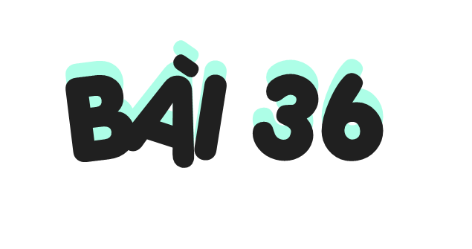


Slide 3

01

Slide 4
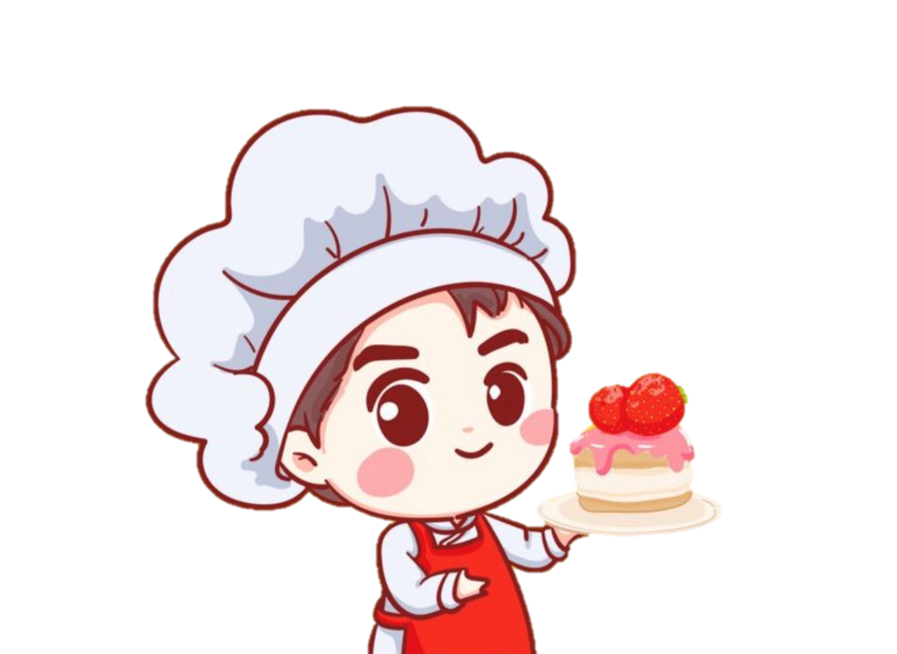


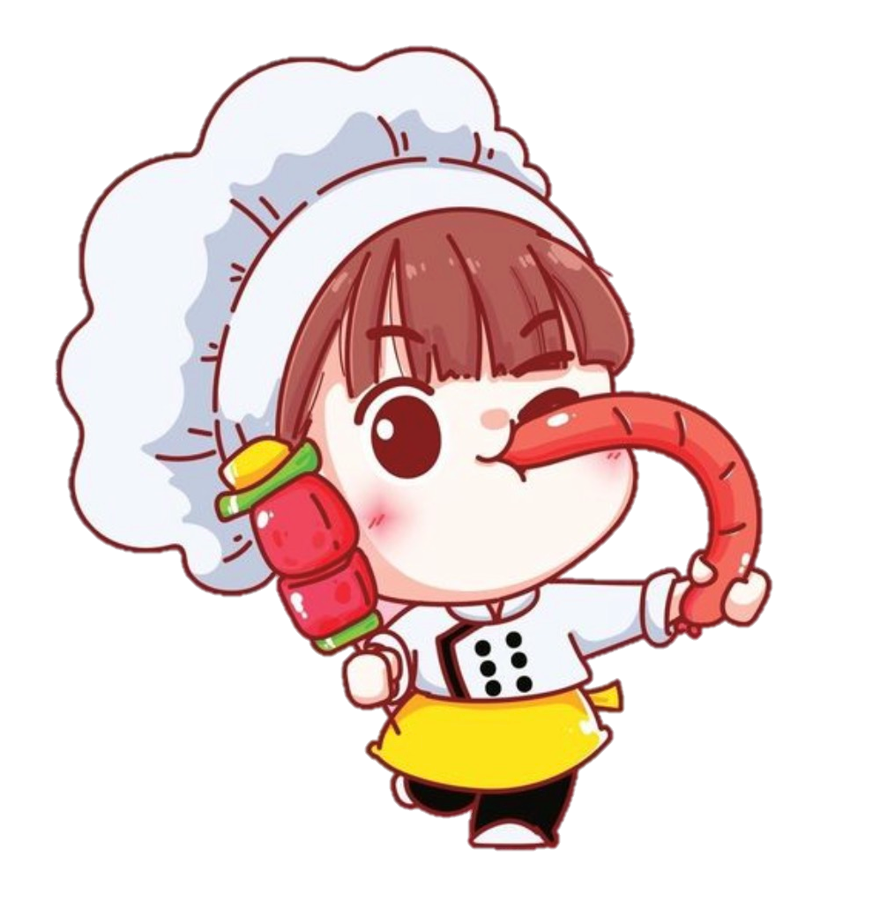
Món tráng miệng thơm ngon của cửa hàng sẽ dành cho khách hàng trả lời đúng câu hỏi của đầu bếp.

Slide 5
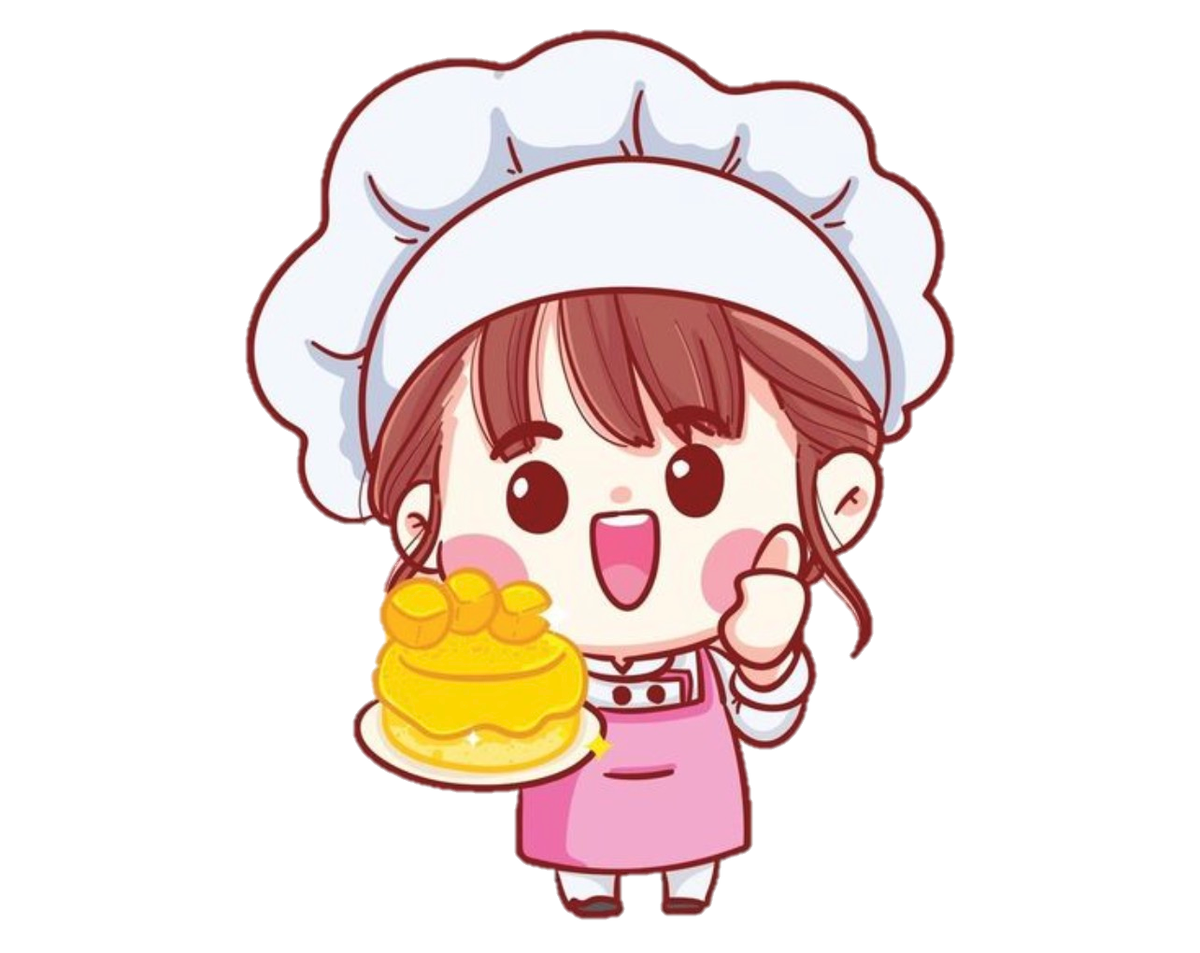
1. Nêu đặc điểm của hình bình hành?
Hình bình hành là một hình có hai cặp cạnh đối diện song song và bằng nhau.

Slide 6

2. Nêu sự khác nhau giữa hình chữ nhật và hình bình hành?
Sự khác nhau giữa hình chữ nhật và hình bình hành là: hình chữ nhật có 4 góc vuông còn hình bình hành có hai góc nhọn và hai góc tù..

Slide 7

02

Slide 8
1
Số?
a) 1 yến= kg
10
10 kg = yến
?
1
?
1 tạ = yến = kg
10
?
100
100 kg = tạ
?
1
?
1 tấn = tạ = kg
1 000 kg = tấn
10
?
?
1000
?
1

Slide 9
1
Số?
b) 2 tạ = kg
200
3 tạ 60 kg = kg
?
360
?
4 tấn = tạ = kg
40
?
?
4000
1 tấn 7 tạ = tạ
17
?

Slide 10
2
Số?
a) 5 yến + 7 yến = yến
43 tấn – 25 tấn = tấn
?
12
18
?
b) 3 tạ x 5 = tạ
15 tạ : 3 = tạ
?
?
15
5
15 tạ : 5 = tạ
3
?

Slide 11
3
>; <; =
a) 3 kg 250 g 3 250 g
=
?
b) 5 tạ 4 yến 538 kg
?
>
c) 2 tấn 2 tạ 2 220 kg
?
<

Slide 12
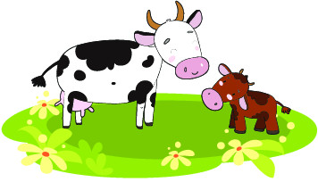
4
a) Con bê cân nặng 1 tạ 40 kg. Con bò nặng hơn con bê là 220 kg. Hỏi con bò và con bê nặng tất cả bao nhiêu ki-lô-gam?
a) Đổi 1 tạ 40 kg = 140 kg
Con bò nặng số ki lô-gam là:
140 + 220 = 360 (kg)
Con bò và con bê nặng tất cả số kg là:
360 + 140 = 500 (kg)
Đáp số: 500 kg

Slide 13
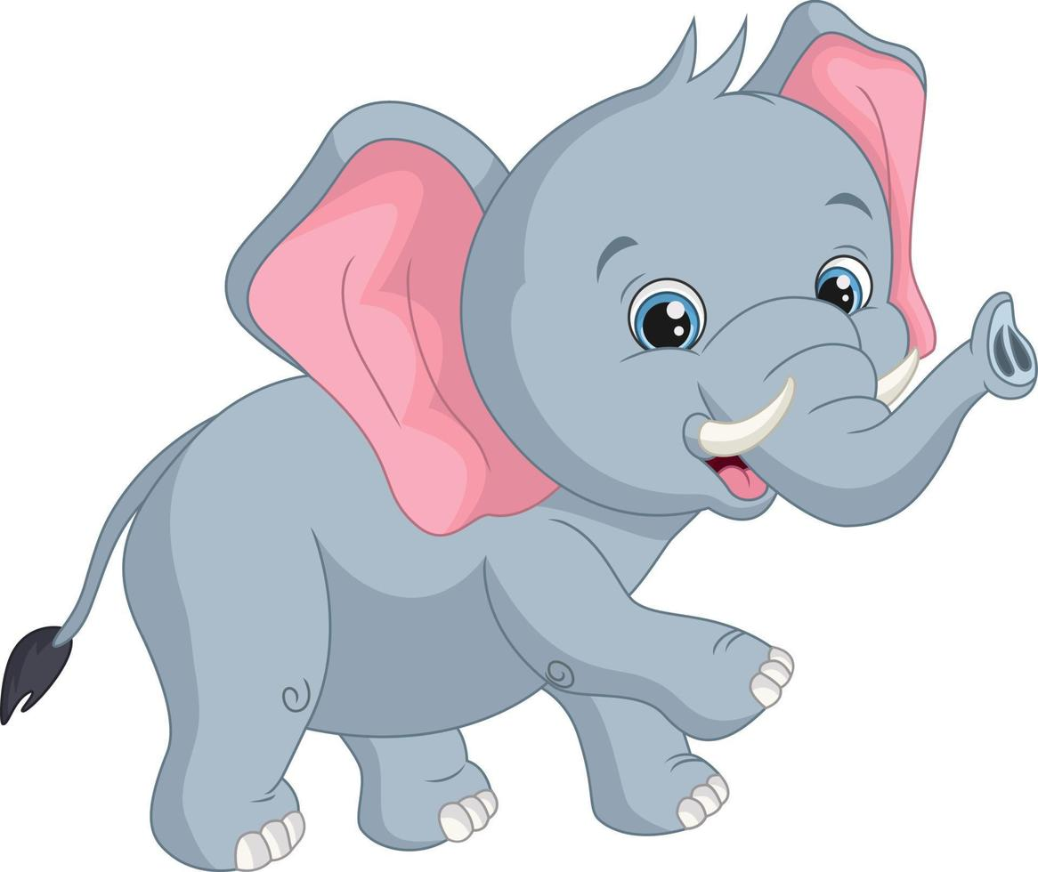
4
b) Một con voi nặng gấp đôi tổng số cân nặng của con bò và con bê (ở câu a). Hỏi con voi cân nặng mấy tấn?
Cân nặng của con voi là:
500 × 2 = 1 000 (kg) = 1 tấn
Đáp số: 1 tấn

Slide 14
03
Vận dụng
Vận dụng

Slide 15
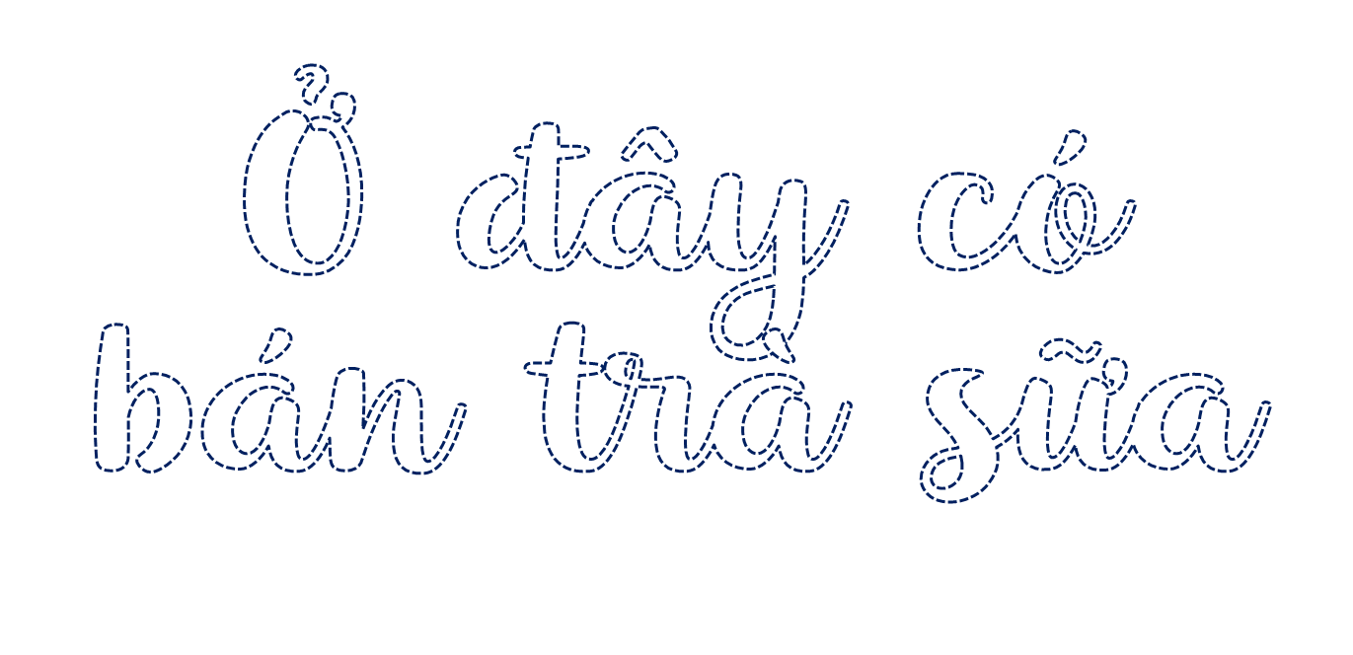


Slide 16


4 tạ = …?... yến
40
400
4 000
4

Slide 17
1 000 kg = ..?.. tạ
100
1
10
1 000

Slide 18
500 kg = ..?... yến
5
50
500
5 000

Slide 19
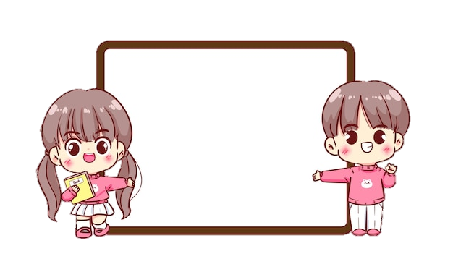
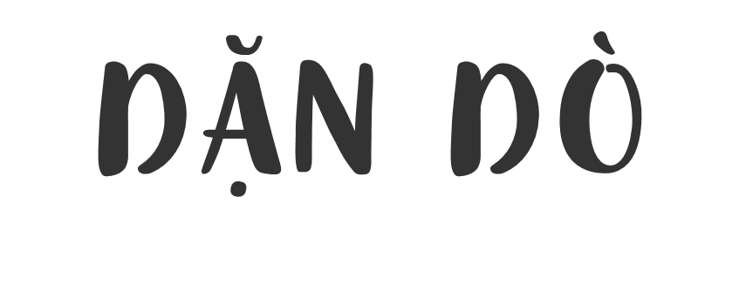
Hoàn thành BTVN
Ôn lại bài học

Slide 20
